Slide 1
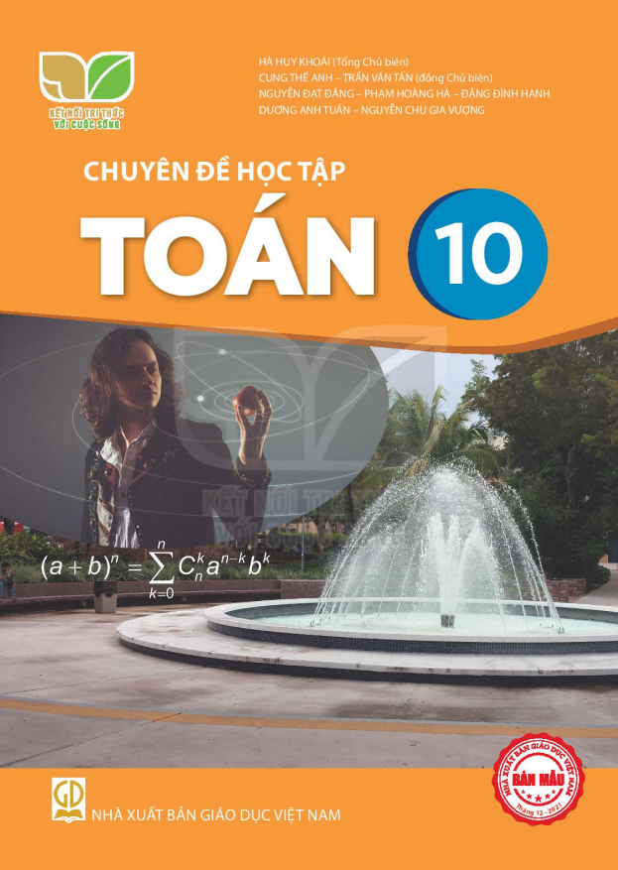
CHƯƠNG I
CHUYÊN ĐỀ 3
BA ĐƯỜNG CONIC VÀ ỨNG DỤNG
§5. Elip
§6. Hypebol
§7. Parabol
§8. Sự thống nhất giữa ba đường conic
Bài tập cuối chuyên đề 3

Slide 2

CHƯƠNG I
CHUYÊN ĐỀ 3: BA ĐƯỜNG CONIC VÀ ỨNG DỤNG
HÌNH HỌC
8
SỰ THỐNG NHẤT
GIỮA BA ĐƯỜNG CONIC
➉
1
GIAO CỦA MẶT PHẲNG VỚI MẶT TRÒN XOAY
2
XÁC ĐỊNH ĐƯỜNG CONIC THEO TÂM SAI VÀ ĐƯỜNG CHUẨN
*
Luyện tập và Bài tập

Slide 3
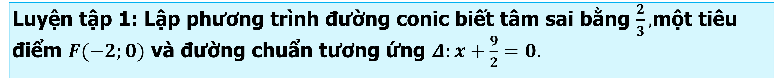
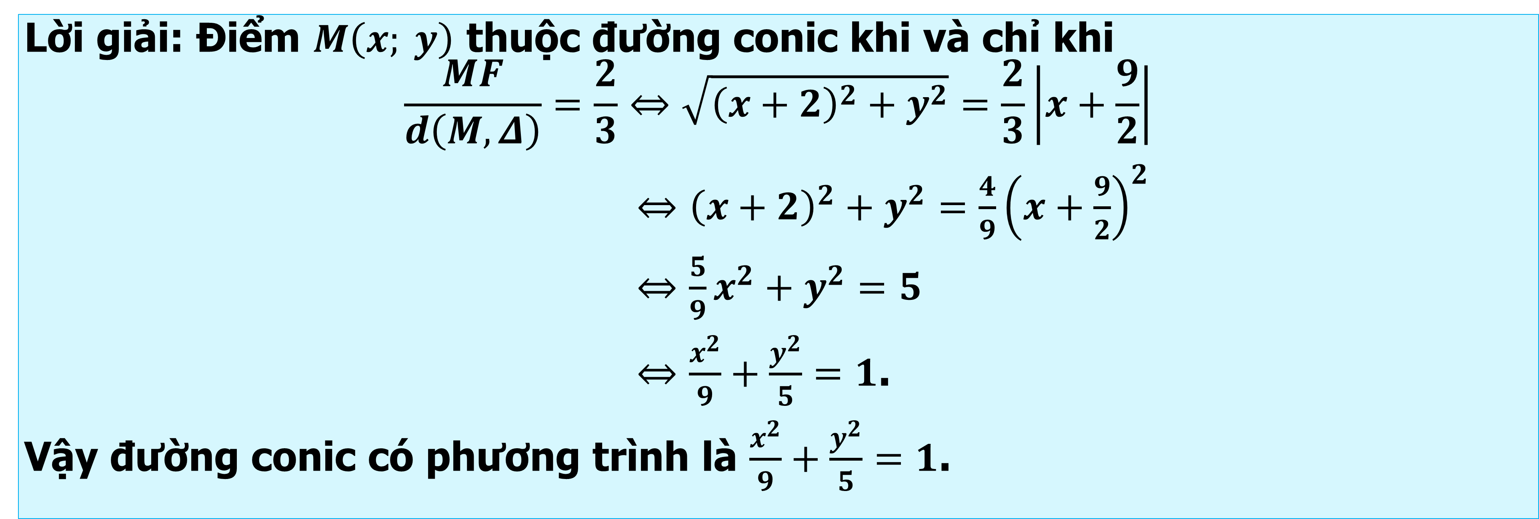
LUYỆN TẬP VÀ BÀI TẬP
Luyện tập 1: Lập phương trình đường conic biết tâm sai bằng $\frac{2}{3},$một tiêu điểm $F(−2;0)$ và đường chuẩn tương ứng $Δ:x+\frac{9}{2}=0.$
Lời giải: Điểm $M\left(x; y\right)$ thuộc đường conic khi và chỉ khi
$$\frac{MF}{d\left(M,Δ\right)}=\frac{2}{3}⇔\sqrt{{\left(x+2\right)}^{2}+y^{2}}=\frac{2}{3}\left|x+\frac{9}{2}\right|$$
$⇔{\left(x+2\right)}^{2}+y^{2}=\frac{4}{9}{\left(x+\frac{9}{2}\right)}^{2}$
$⇔\frac{5}{9}x^{2}+y^{2}=5$
$⇔\frac{x^{2}}{9}+\frac{y^{2}}{5}=1$.
Vậy đường conic có phương trình là $\frac{x^{2}}{9}+\frac{y^{2}}{5}=1$.

Slide 4
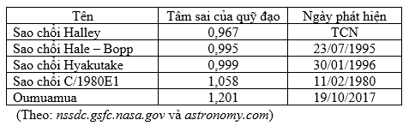
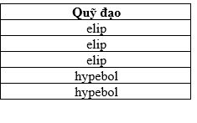
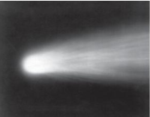
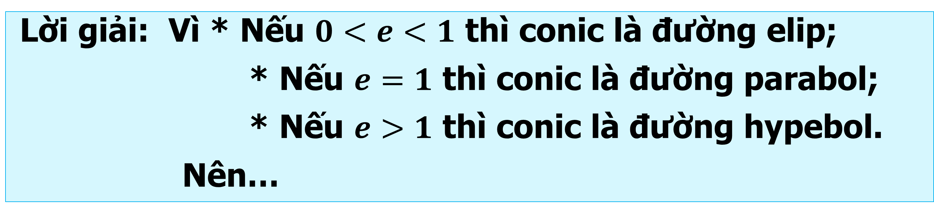
LUYỆN TẬP VÀ BÀI TẬP
Vận dụng 2: Hãy cho biết quỹ đạo của từng vật thể sau đây là parabol, elip hay hyperbol?
Sao chổi Halley có chu kì khoảng 75 – 76 năm, quan sát được từ Trái Đất
Lời giải: Vì * Nếu $0<e<1$ thì conic là đường elip;
* Nếu $e=1$ thì conic là đường parabol;
* Nếu $e>1$ thì conic là đường hypebol.
Nên…

Slide 5
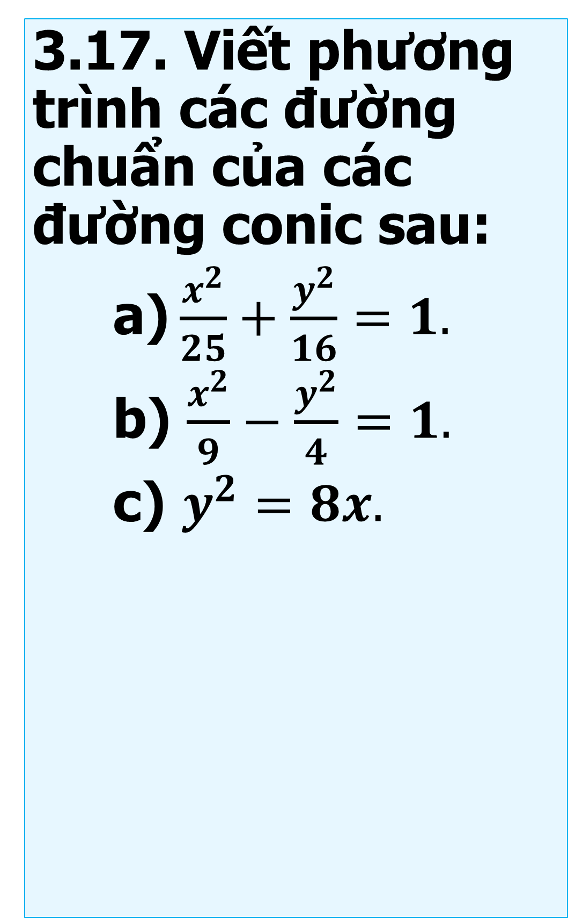
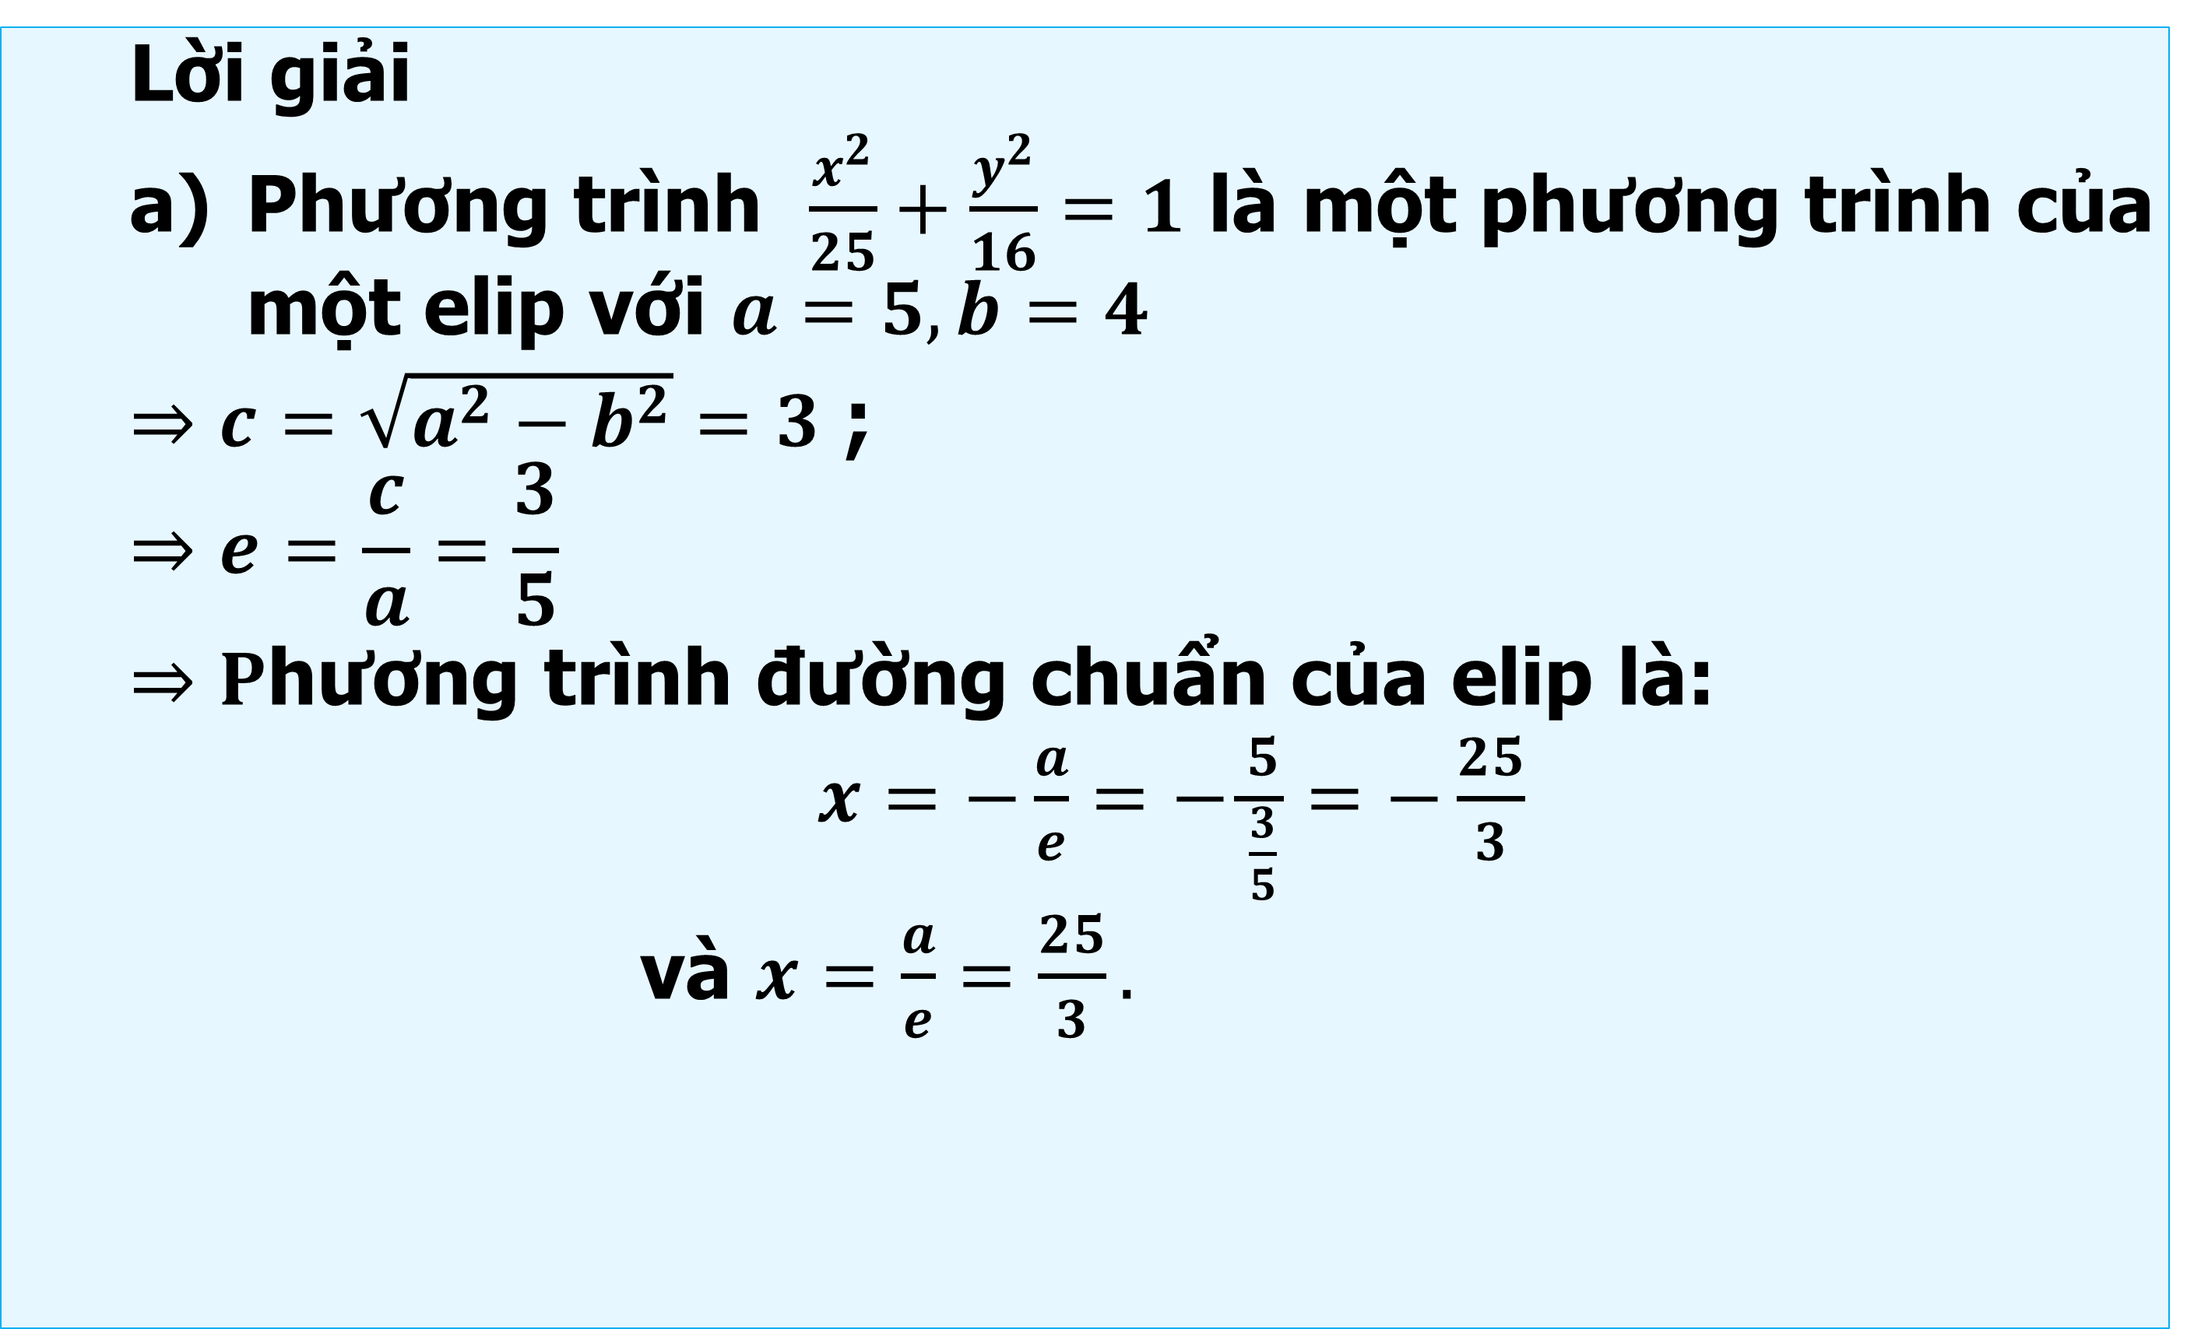
BÀI TẬP
3.17. Viết phương trình các đường chuẩn của các đường conic sau:
  a) $\frac{x^{2}}{25}+\frac{y^{2}}{16}=1.$
  b) $\frac{x^{2}}{9}−\frac{y^{2}}{4}=1.$
  c) $y^{2}=8x.$
  Lời giải
  Phương trình $\frac{x^{2}}{25}+\frac{y^{2}}{16}=1$ là một phương trình của một elip với $a=5,b=4$
  $⇒c=\sqrt{a^{2}−b^{2}}=3$ ;
  $$⇒e=\frac{c}{a}=\frac{3}{5}$$
  $⇒P$hương trình đường chuẩn của elip là:
  $x=−\frac{a}{e}=−\frac{5}{\frac{3}{5}}=−\frac{25}{3}$
  và $x=\frac{a}{e}=\frac{25}{3}.$

Slide 6
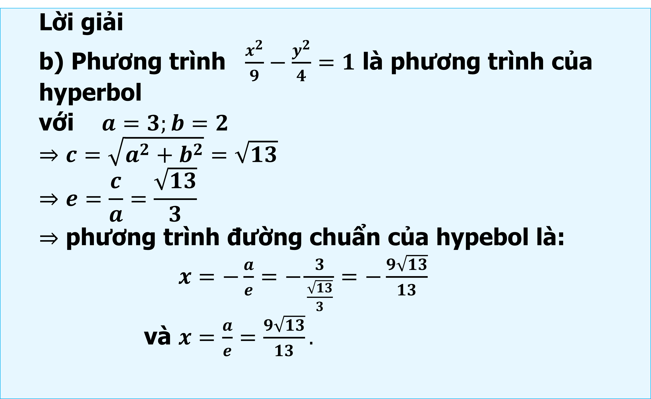
BÀI TẬP
3.17. Viết phương trình các đường chuẩn của các đường conic sau:
  a) $\frac{x^{2}}{25}+\frac{y^{2}}{16}=1.$
  b) $\frac{x^{2}}{9}−\frac{y^{2}}{4}=1.$
  c) $y^{2}=8x.$
  Lời giải
  b) Phương trình $\frac{x^{2}}{9}−\frac{y^{2}}{4}=1$ là phương trình của hyperbol
  với $a=3;b=2$
  $$⇒c=\sqrt{a^{2}+b^{2}}=\sqrt{13}$$
  $$⇒e=\frac{c}{a}=\frac{\sqrt{13}}{3}$$
  $⇒$ phương trình đường chuẩn của hypebol là:
  $x=−\frac{a}{e}=−\frac{3}{\frac{\sqrt{13}}{3}}=−\frac{9\sqrt{13}}{13}$
  và $x=\frac{a}{e}=\frac{9\sqrt{13}}{13}.$

Slide 7
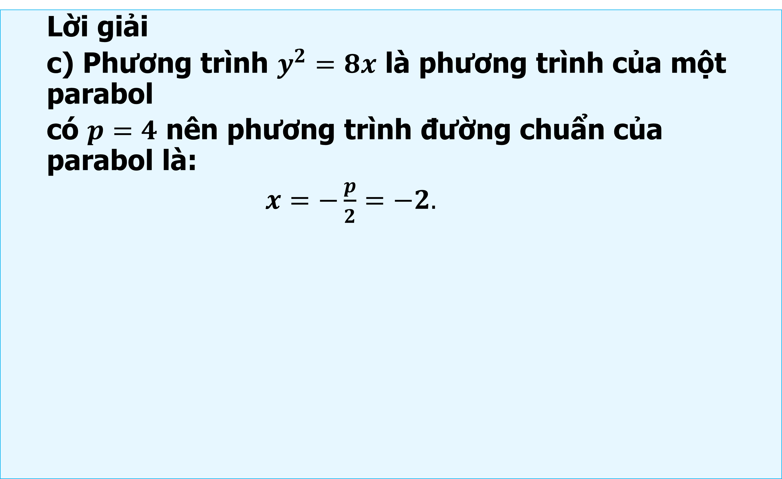
BÀI TẬP
3.17. Viết phương trình các đường chuẩn của các đường conic sau:
  a) $\frac{x^{2}}{25}+\frac{y^{2}}{16}=1.$
  b) $\frac{x^{2}}{9}−\frac{y^{2}}{4}=1.$
  c) $y^{2}=8x.$
  Lời giải
  c) Phương trình $y^{2}=8x$ là phương trình của một parabol
  có $p=4$ nên phương trình đường chuẩn của parabol là:
  $x=−\frac{p}{2}=−2.$

Slide 8
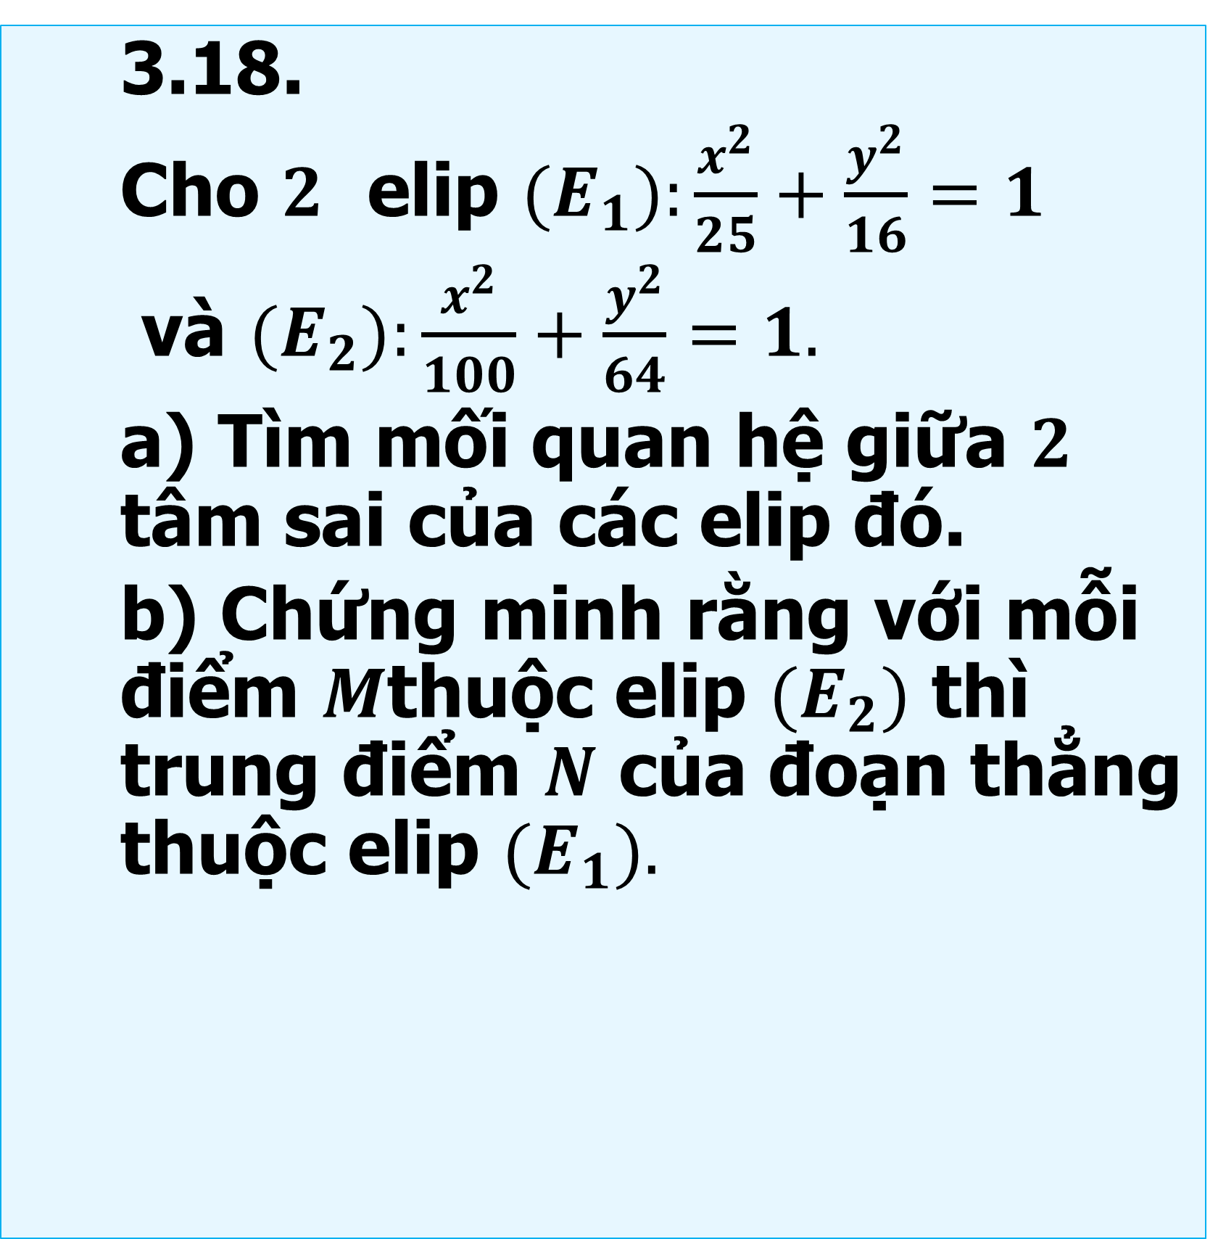
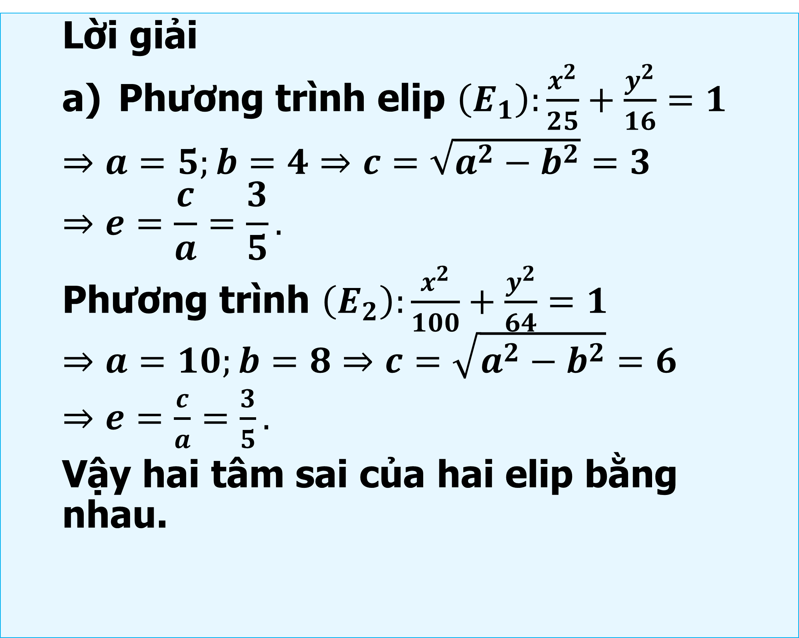
BÀI TẬP
  3.18.
  Cho $2$ elip $(E_{1}):\frac{x^{2}}{25}+\frac{y^{2}}{16}=1$
  và $(E_{2}):\frac{x^{2}}{100}+\frac{y^{2}}{64}=1.$
  a) Tìm mối quan hệ giữa $2$ tâm sai của các elip đó.
  b) Chứng minh rằng với mỗi điểm $M$thuộc elip $(E_{2})$ thì trung điểm $N$ của đoạn thẳng thuộc elip $(E_{1}).$
  Lời giải
  Phương trình elip $\left(E_{1}\right):\frac{x^{2}}{25}+\frac{y^{2}}{16}=1$
  $⇒a=5;b=4⇒c=\sqrt{a^{2}−b^{2}}=3$
  $$⇒e=\frac{c}{a}=\frac{3}{5}.$$
  Phương trình $\left(E_{2}\right):\frac{x^{2}}{100}+\frac{y^{2}}{64}=1$
  $$⇒a=10;b=8⇒c=\sqrt{a^{2}−b^{2}}=6$$
  $⇒e=\frac{c}{a}=\frac{3}{5}.$
  Vậy hai tâm sai của hai elip bằng nhau.

Slide 9
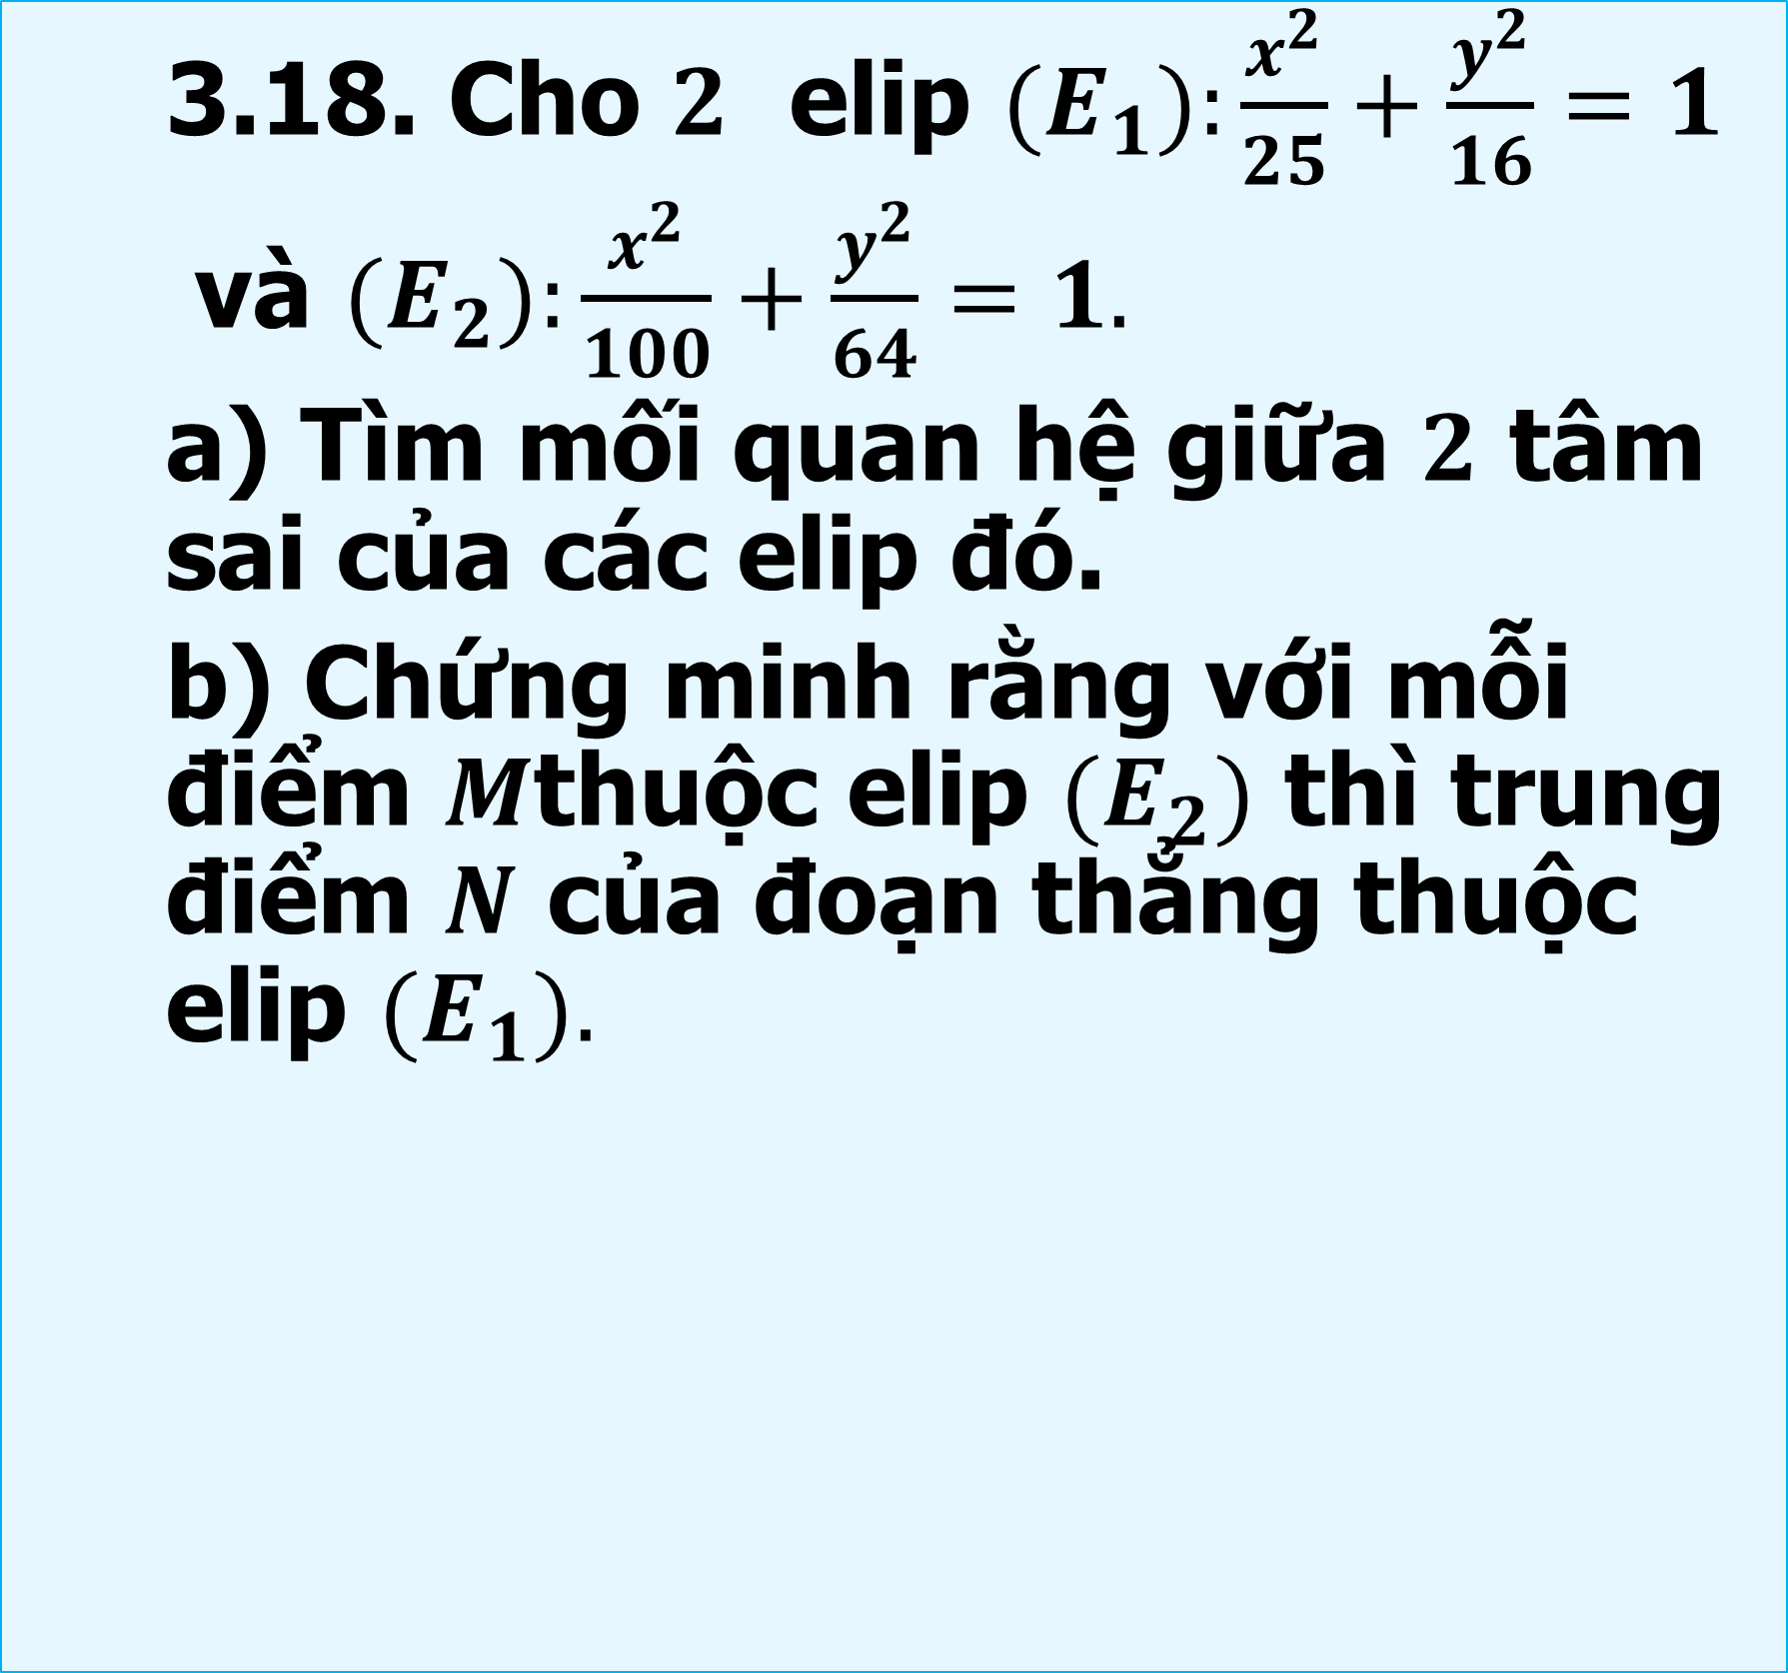
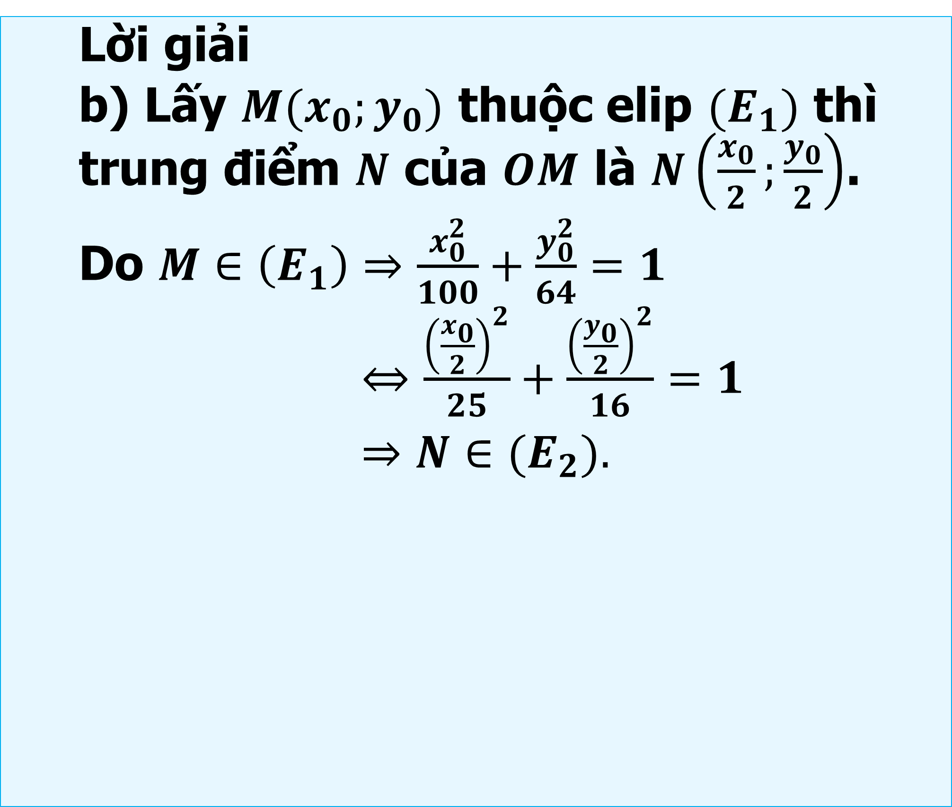
BÀI TẬP
  3.18. Cho $2$ elip $(E_{1}):\frac{x^{2}}{25}+\frac{y^{2}}{16}=1$
  và $(E_{2}):\frac{x^{2}}{100}+\frac{y^{2}}{64}=1.$
  a) Tìm mối quan hệ giữa $2$ tâm sai của các elip đó.
  b) Chứng minh rằng với mỗi điểm $M$thuộc elip $(E_{2})$ thì trung điểm $N$ của đoạn thẳng thuộc elip $(E_{1}).$
  Lời giải
  b) Lấy $M(x_{0};y_{0})$ thuộc elip $(E_{1})$ thì trung điểm $N$ của $OM$ là $N\left(\frac{x_{0}}{2};\frac{y_{0}}{2}\right)$.
  Do $M∈\left(E_{1}\right)⇒\frac{x_{0}^{2}}{100}+\frac{y_{0}^{2}}{64}=1$
  $⇔\frac{{\left(\frac{x_{0}}{2}\right)}^{2}}{25}+\frac{{\left(\frac{y_{0}}{2}\right)}^{2}}{16}=1$
  $⇒N∈(E_{2}).$

Slide 10
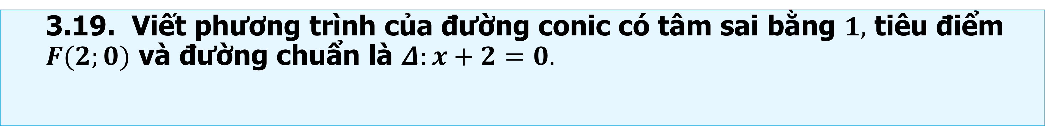
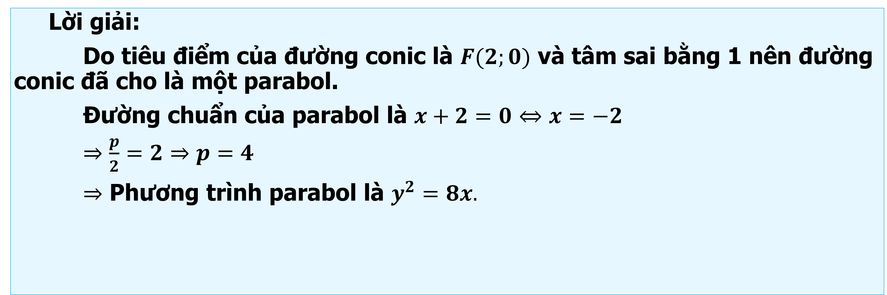
BÀI TẬP
  3.19. Viết phương trình của đường conic có tâm sai bằng $1,$ tiêu điểm $F(2;0)$ và đường chuẩn là $Δ:x+2=0.$
  Lời giải:
Do tiêu điểm của đường conic là $F(2;0)$ và tâm sai bằng 1 nên đường conic đã cho là một parabol.
Đường chuẩn của parabol là $x+2=0⇔x=−2$
$⇒\frac{p}{2}=2⇒p=4$
$⇒$ Phương trình parabol là $y^{2}=8x.$

Slide 11
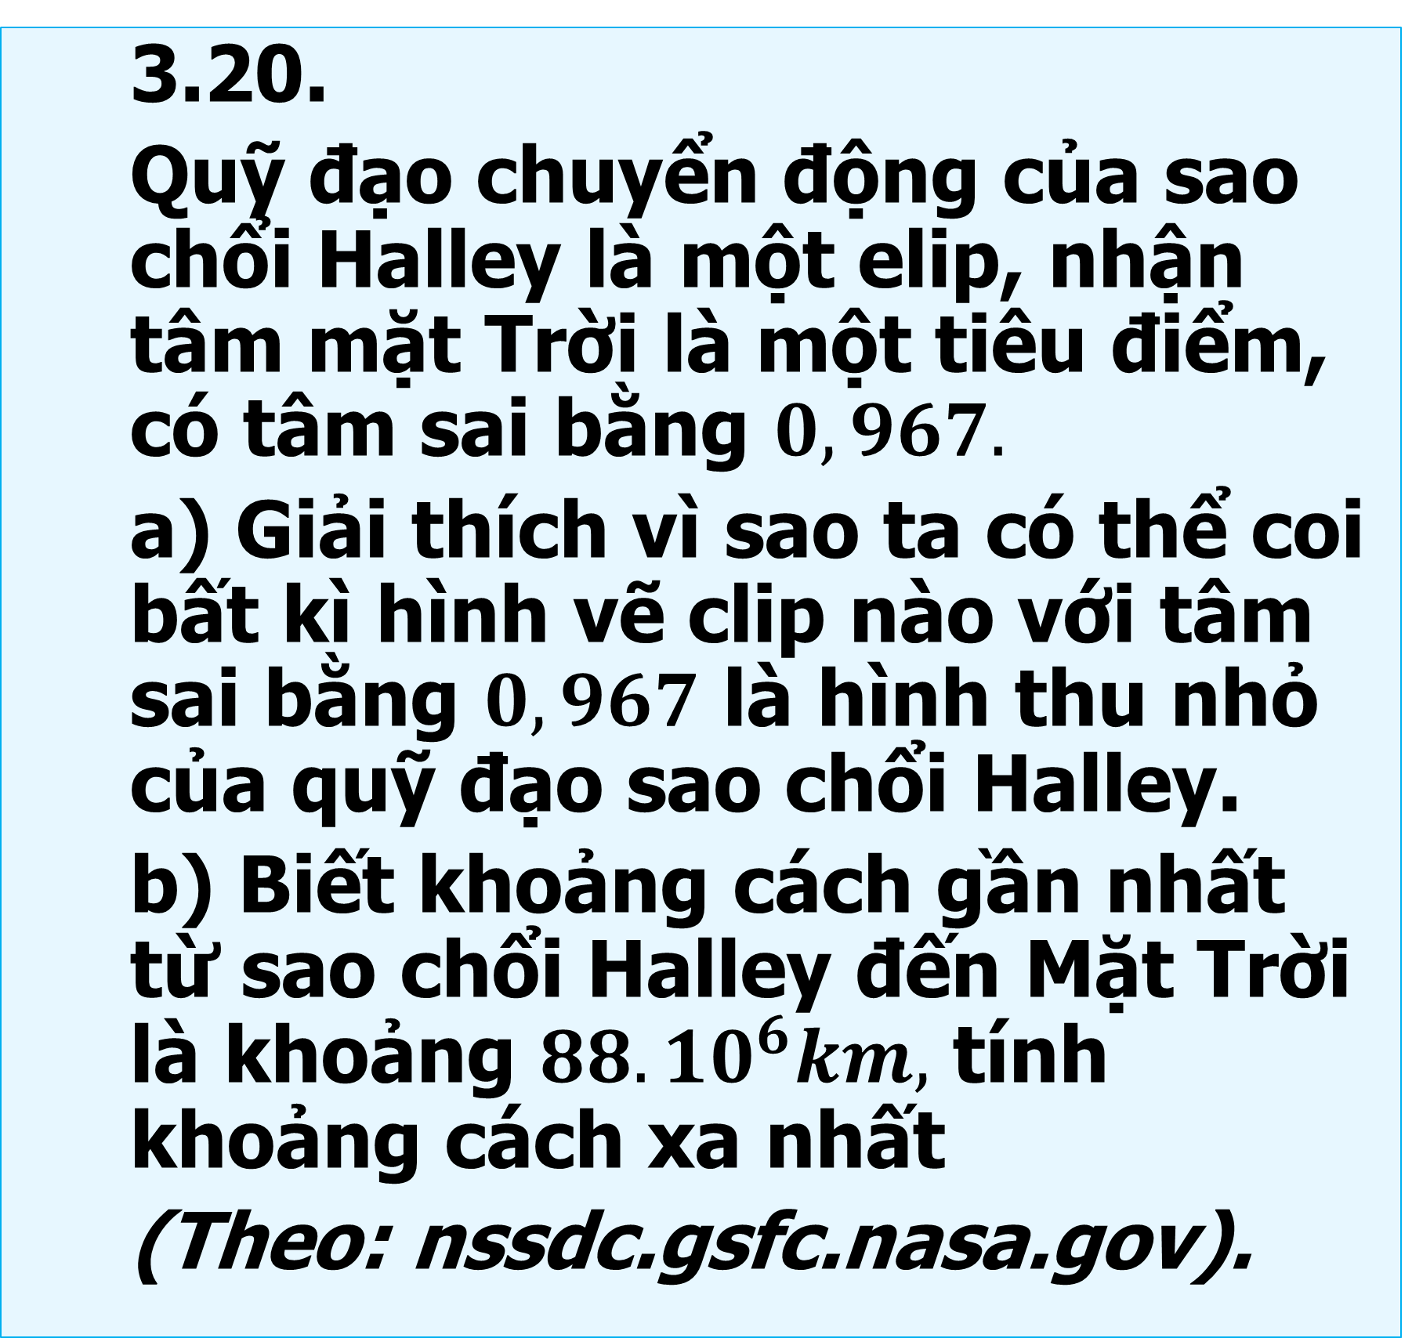
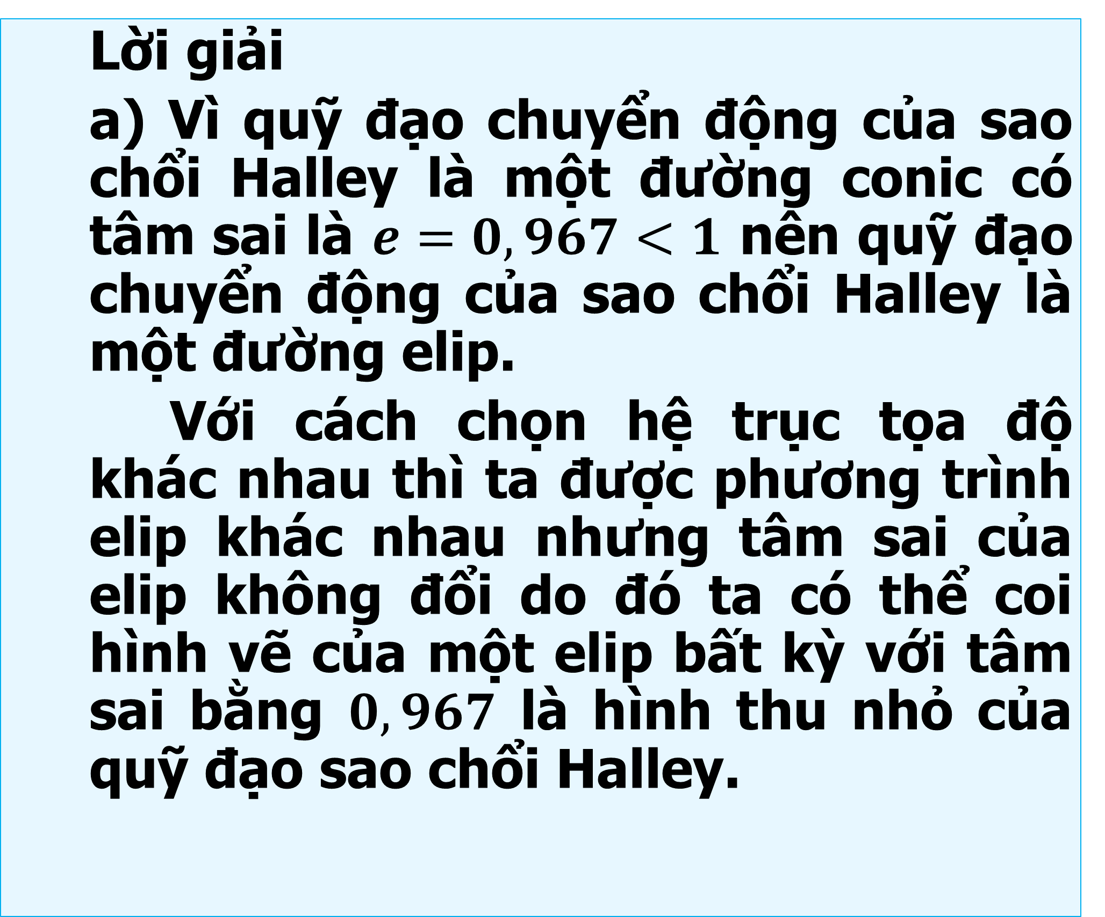
BÀI TẬP
  3.20.
  Quỹ đạo chuyển động của sao chổi Halley là một elip, nhận tâm mặt Trời là một tiêu điểm, có tâm sai bằng $0,967.$
  a) Giải thích vì sao ta có thể coi bất kì hình vẽ clip nào với tâm sai bằng $0,967$ là hình thu nhỏ của quỹ đạo sao chổi Halley.
  b) Biết khoảng cách gần nhất từ sao chổi Halley đến Mặt Trời là khoảng $88.10^{6}km,$ tính khoảng cách xa nhất
  (Theo: nssdc.gsfc.nasa.gov).
  Lời giải
  a) Vì quỹ đạo chuyển động của sao chổi Halley là một đường conic có tâm sai là $e=0,967<1$ nên quỹ đạo chuyển động của sao chổi Halley là một đường elip.
  Với cách chọn hệ trục tọa độ khác nhau thì ta được phương trình elip khác nhau nhưng tâm sai của elip không đổi do đó ta có thể coi hình vẽ của một elip bất kỳ với tâm sai bằng $0,967$ là hình thu nhỏ của quỹ đạo sao chổi Halley.

Slide 12
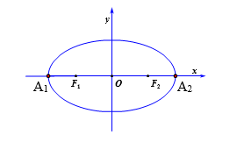
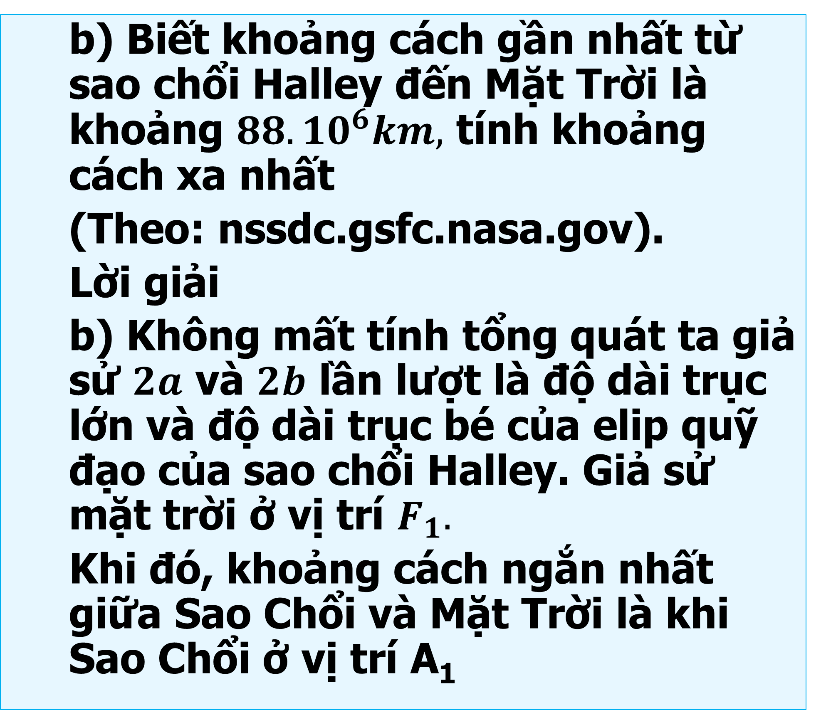
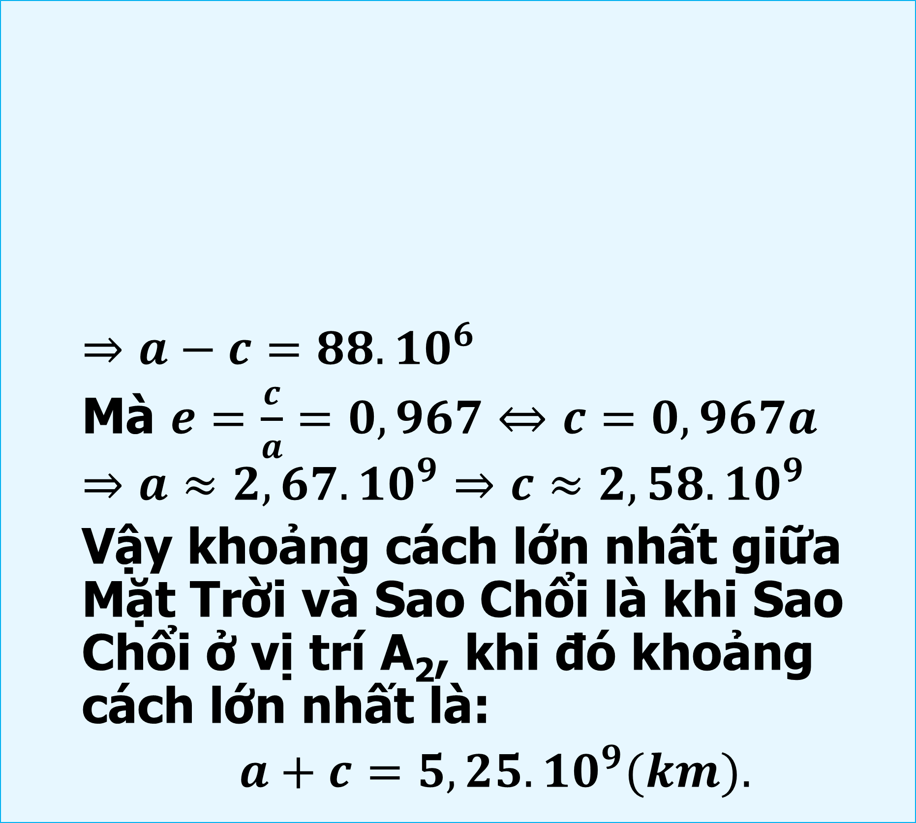
BÀI TẬP
  b) Biết khoảng cách gần nhất từ sao chổi Halley đến Mặt Trời là khoảng $88.10^{6}km,$ tính khoảng cách xa nhất
  (Theo: nssdc.gsfc.nasa.gov).
  Lời giải
  b) Không mất tính tổng quát ta giả sử $2a$ và $2b$ lần lượt là độ dài trục lớn và độ dài trục bé của elip quỹ đạo của sao chổi Halley. Giả sử mặt trời ở vị trí $F_{1}.$
  Khi đó, khoảng cách ngắn nhất giữa Sao Chổi và Mặt Trời là khi Sao Chổi ở vị trí A₁
  $⇒a−c=88.10^{6}$
  Mà $e=\frac{c}{a}=0,967⇔c=0,967a$
  $$⇒a≈2,67.10^{9}⇒c≈2,58.10^{9}$$
  Vậy khoảng cách lớn nhất giữa Mặt Trời và Sao Chổi là khi Sao Chổi ở vị trí A₂, khi đó khoảng cách lớn nhất là:
  $a+c=5,25.10^{9}(km).$

Slide 13
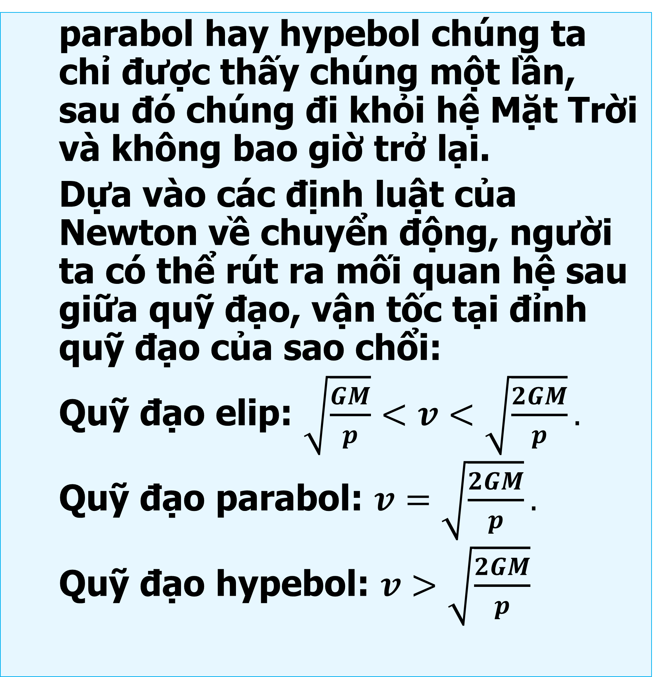
Em có biết?
  Sao chổi là một thiên thể gồm khí đóng băng, đá và bụi. Mặc dù chủ rộng vài dặm đến hàng chục dặm, nhưng khi vào gần Mặt Trời, sao chổi nóng lên và phun ra khí, bụi với đầu phát sáng có thể rộng hơn cả hành tinh và đuôi có thể kéo dài hàng triệu dặm.
  (Theo: solarsystem.nasa.gov)
  Sao chổi rất quan trọng với các nhà khoa học vì chúng là những thiên thể nguyên thủy còn sót lại từ quá trình hình thành hệ Mặt Trời.
  Đối với những sao chổi có quỹ đạo
  parabol hay hypebol chúng ta chỉ được thấy chúng một lần, sau đó chúng đi khỏi hệ Mặt Trời và không bao giờ trở lại.
  Dựa vào các định luật của Newton về chuyển động, người ta có thể rút ra mối quan hệ sau giữa quỹ đạo, vận tốc tại đỉnh quỹ đạo của sao chổi:
  Quỹ đạo elip: $\sqrt{\frac{GM}{p}}<v<\sqrt{\frac{2GM}{p}}.$
  Quỹ đạo parabol: $v=\sqrt{\frac{2GM}{p}}.$
  Quỹ đạo hypebol: $v>\sqrt{\frac{2GM}{p}}$

Slide 14
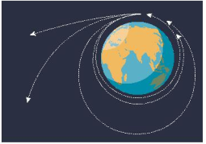
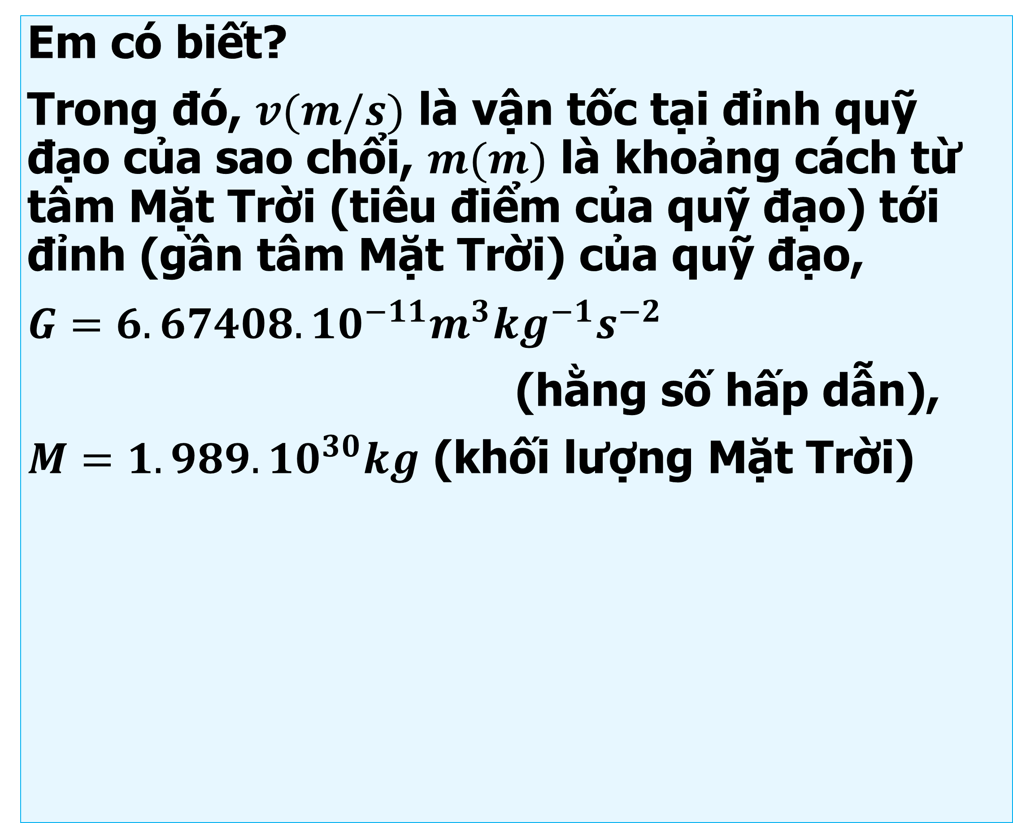
Em có biết?
Trong đó, $v(m/s)$ là vận tốc tại đỉnh quỹ đạo của sao chổi, $m(m)$ là khoảng cách từ tâm Mặt Trời (tiêu điểm của quỹ đạo) tới đỉnh (gần tâm Mặt Trời) của quỹ đạo,
$G=6.67408.10^{−11}m^{3}kg^{−1}s^{−2}$
(hằng số hấp dẫn),
$M=1.989.10^{30}kg$ (khối lượng Mặt Trời)
Đối với những vệ tinh được phóng từ Trái Đất ta cũng có điều tương tự về mỗi quan hệ giữa vận tốc và quỹ đạo.­

